Slide 1
Moskevská Rus

Slide 2
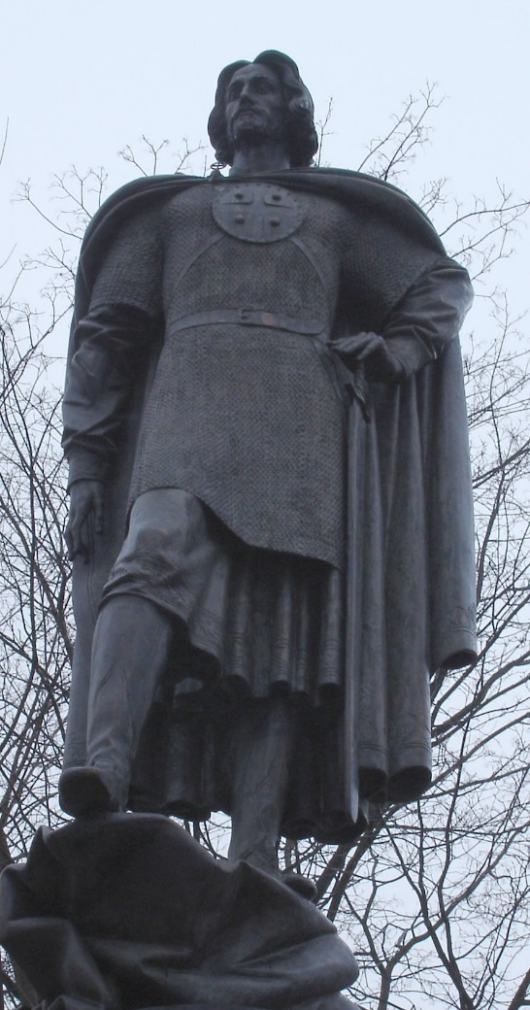
Založení Moskvy
Původně nevelká osada Kučkovo na břehu Moskvy,
Součást Vladimirsko –suzdalského knížectví
1147 první písemná zmínka – kníže Jurij Dolgorukij
sem zve svého spojence knížete Svjatoslava
1156 budování palisád a opevnění kolem Moskvy, tj.
vybudování hradu Moskva
Přesídlení představitelů ruské církve – stavba chrámů
Moskevské knížectví vzniklo v 70.letech 13. st.
Vzniká tak nové centrum na severovýchodě Rusi,
postupně roste jeho význam

Slide 3
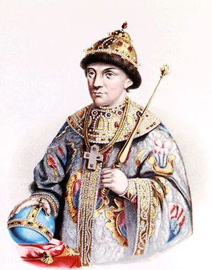
Kníže Ivan Danilovič (Kalita) (1328 – 1340)
Jako první dostal chánský jarlyk na knížectví
Schopný, velmi pragmatický vládce
Shromáždil značné finanční prostředky tím, že si velkou část daní ponechával
použil je na další rozšiřování území moskevského knížectví,
okázalou výstavbu v sídelní Moskvě, ale také k podplácení představitelů
Zlaté hordy, aby je přiměl jednat ve svém zájmu
Dosáhl, že ustaly nájezdy tatarských výběrčích
Připojil ke svému knížectví Rostov
Obehnal město dubovou stěnou
Obnovil Kreml
V Moskvě usídlil metropolita pravoslavné církve –
tímto Moskva posílila své postavení mezi
ostatními městy

Slide 4
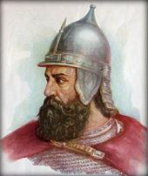
Dmitrij Ivanovič (Donský)
(1363 – 1389)
První ruské vítězství nad Tatary – bitva na řece Voži,
kníže Dmitrij přestal platit daň: příčina Kulikovské bitvy.
1380 – Kulikovská bitva – porážení Tatarů
-ruské vojsko (150 000 mužů) proti chánovi Mamajevovi
a jeho spojenci litevskému knížeti Jagellovi (nestihl se dostavit)
-velmi krvavá bitva (padlo asi 200 000 mužů) → vítězství Rusů
Horda stále měla větší silu než Moskva, Dmitrij Donský dále platil tatarskou daň.

Slide 5
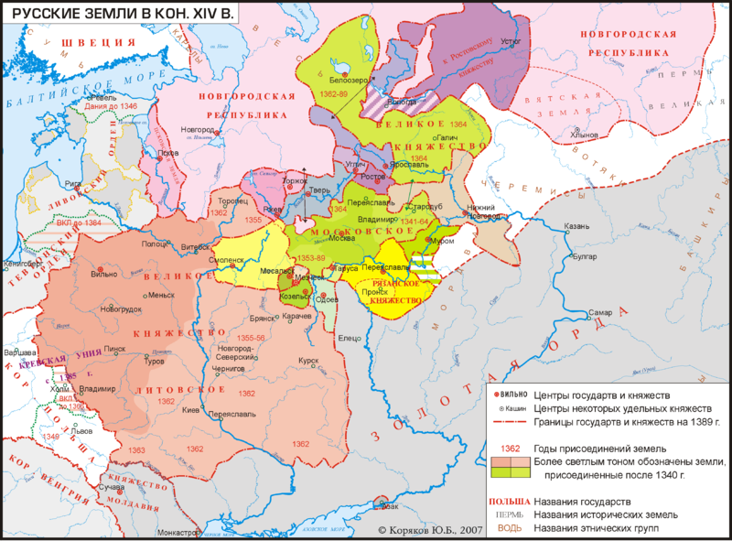
Konec 14. století
Rus rozdělena na knížectví:
Rostovské, Tverské, Rjazanské,
Jaroslavské, Moskevské,
Novgorodská a Pskovská republiky
Platili daň Zlaté Hordě

Slide 6
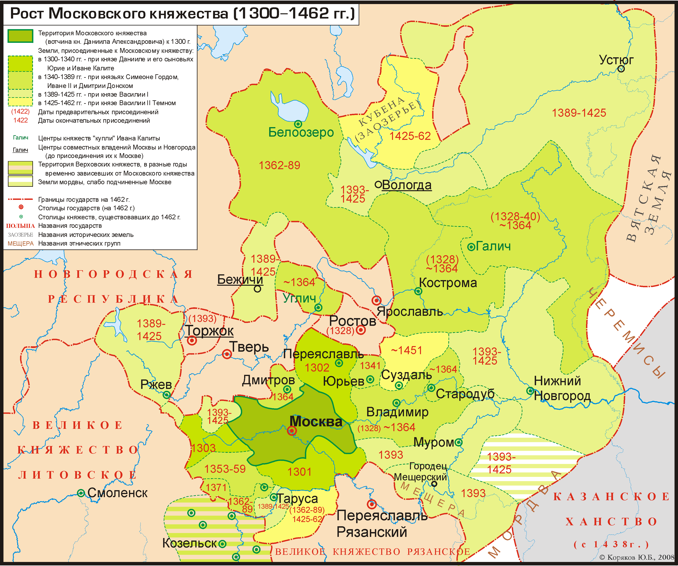

Slide 7
Příčiny posílení moci Moskevského státu:
Povahové vlastnosti
prvních moskevských knížat
Výhodná zeměpisná poloha
(přistěhovalectví, obchodní
a politické podmínky)
Církevní podpora,
přenos centra ruského pravoslaví
z Vladimira do Moskvy
Podpora Zlatou hordou
(jarlyky)
.Právo vybírat daň pro chána

Slide 8
Příčiny vzniku centralizovaného státu
Vnějšně-politická: boj s vnějšími nepřáteli (zejména s Mongoly)
Ekomonické:
rozvoj feudalizmu.
Feudální vztah se vytváří na různých úrovních mezi svobodnými lidmi,
vazalem na jedné straně a lenním pánem na druhé.
Vazal se zavazuje k věrnosti, poslušnosti a službě (zejména vojenské) vůči pánovi,
ten mu za to zaručuje ochranu a materiální zajištění prostřednictvím léna.
Léno bývá nejčastěji půda, kterou obhospodařují venkované a držitele léna živí.
Vzniká nová forma vlastnictví půdy – pomestje,
rus.: поместье (půda jako odměna za vojenskou službu)
Kulturní:
Stejné náboženství a kultura
Církevní podpora

Slide 9
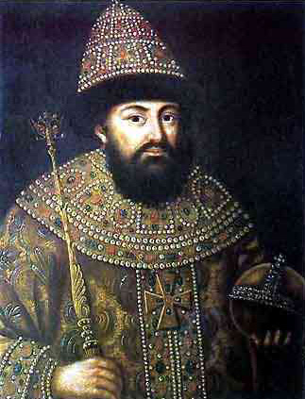
IVAN III Velký (1462 – 1505)

Slide 10
Ivan III Velký
Připojil Jaroslavské, Permské, Vjatské,
Tverské a Novgorodské knížectví
Konec mongolského jha – 1480, „Стояние на реке Угре“
Prohlásil se za Pána vší Rusi –
Великий князь - Государь всея Руси (nejen Moskevského knížectví)
Postavil červený Kreml
1497 – SUDĚBNÍK
Sjednocený stát se stal jmenovat Rusko – Россия
Rusko se stalo centrem pravoslaví

Slide 11
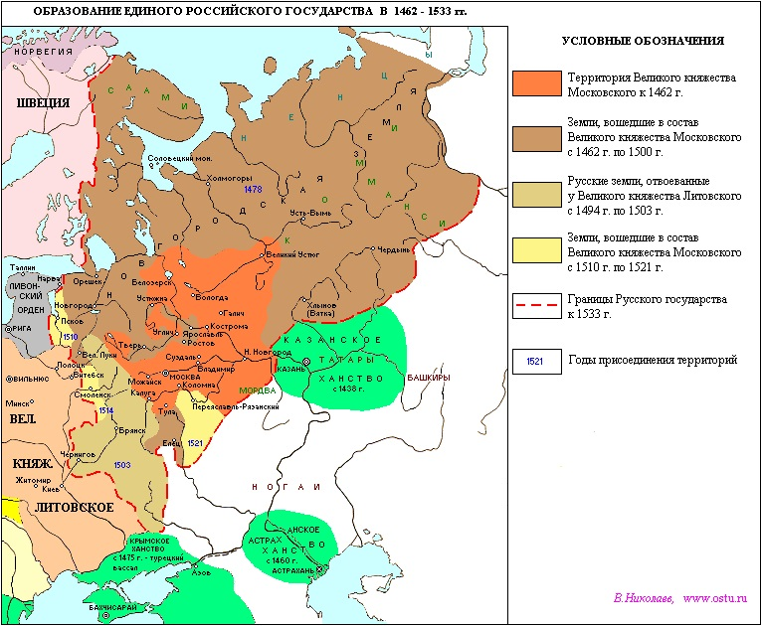
Notes:
Z

Slide 12
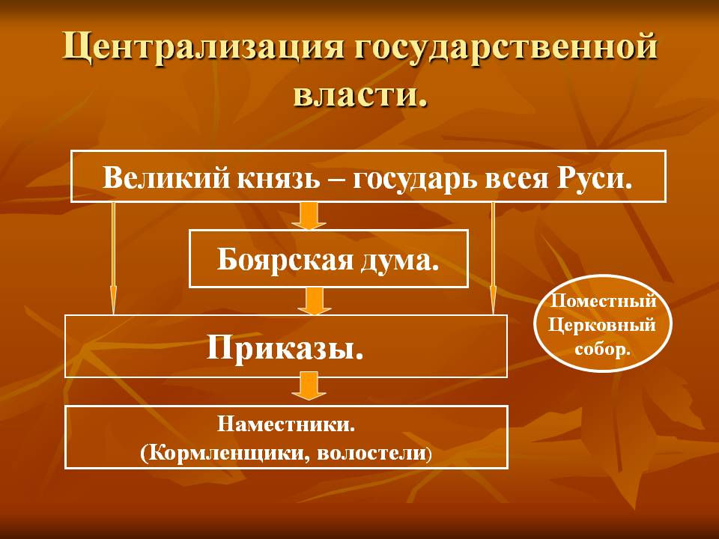

Slide 13
Suděbnik 1497
Nejvýznamnější ruský právní kodex z období
sjednocování severovýchodní Rusi
Věnoval pozornost centrální správě a soudnictví
(aby soudce nepřijímal úplatky)
Činnost soudnictví podřízena kontrole velkoknížecích
zástupců
Uzákonil zrušení svobodného odchodu ruského cholopa –
svobodný odchod omezen na dva týdny v roce, týden
před a po sv. Jiří (26. listopadu po skončení všech
polních prací - Юрьев день)
Platil pro všechny vrstvy a třídy ruské společnosti

Slide 14
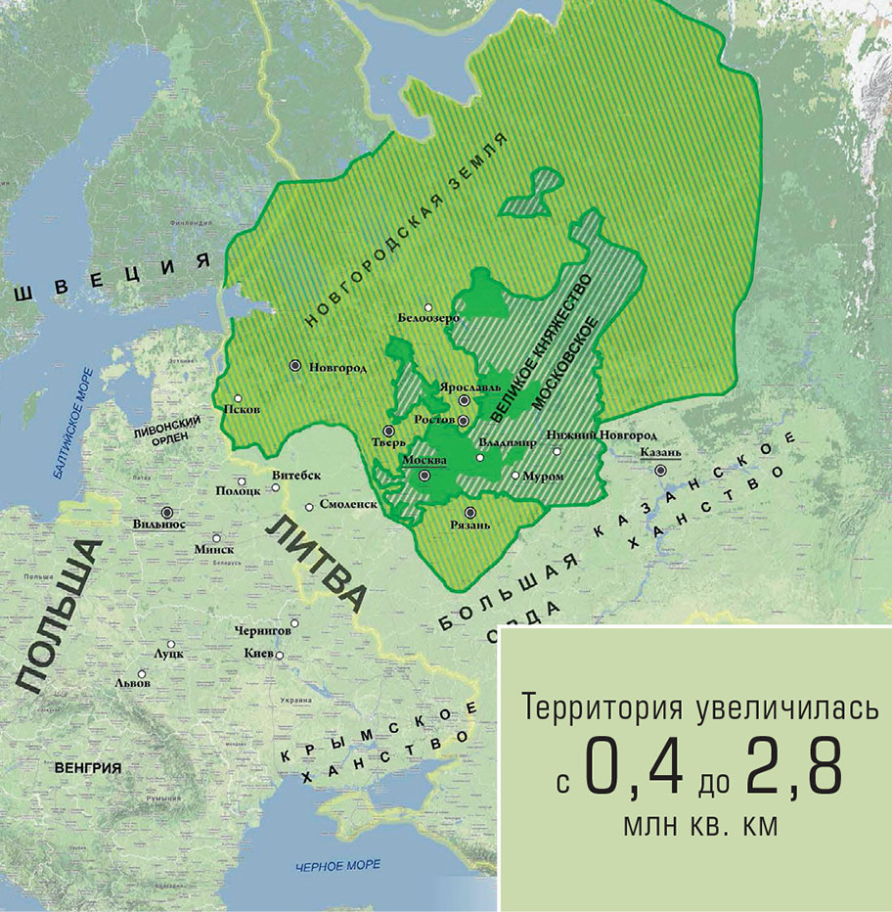
Rozšíření Moskevské Rusi
1505 – 1533 vláda
Vasilije III.
Připojeni Smolenska,
Rjazani, Pskova

Slide 15
Důsledky mongolského jha
Násilné přerušení a zpřetrhání kulturních, politických i obchodních styků
Rusi s Evropou ve 13. a 14. stol. → izolace Ruska
Odlišný vývoj → Rusko – středověk, Evropa – renesance
Hospodářský a kulturní úpadek Ruska → zaostává za Evropou o
téměř 250 let

Slide 16
Kultura Moskevské Rusi
Literatura
Potřeba úředních záznamů, letopisy v Novgorodu a Moskvě,
papír místo pergamenu, jednodušší písmo (ustav a poluustav)
Letopisy:
«Троицкая летопись» – Trojický letopis, Moskevský letopisný
svod (sbírka, kodex) v r. 1479
«Хронограф» – první ruský chronograf v r. 1442
Pověsti: «О битве на Калке», «Повесть о разорении Рязани Батыем», повести о Александре
Невском, např. «Житие Александра Невского», «Сказание о Мамаевом побоище»

Slide 17
Poema: «Задонщина» – Zadonština
Životopisy: «Житие метрополита Петра», «Житие Сергия Радонежского»
Cestopisy: «Путешествие за три моря» Афанасия Никитина
Legendy: «Сказание о невидимом граде Китеже»
Historické písně: «Песня о Щелкане Дудентьевиче»

Slide 18
MALÍŘSTVÍ
Řada fresek v byzantském slohu
Ikony – náboženské obrazy na dubové desce,
zobrazují Ježíše, svaté a Bohorodičku
Umělci: Theofan Grek, Andrej Rubljov

Slide 19
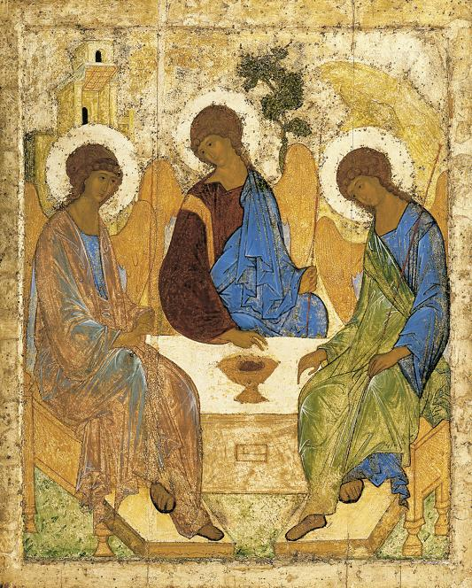
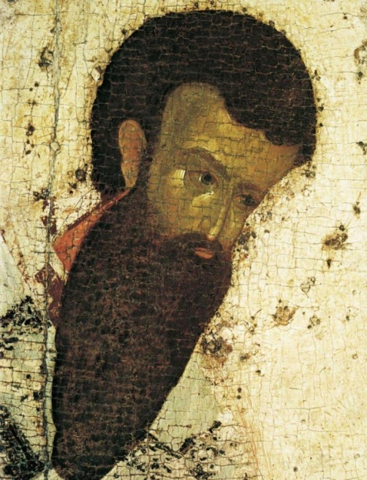

Slide 20
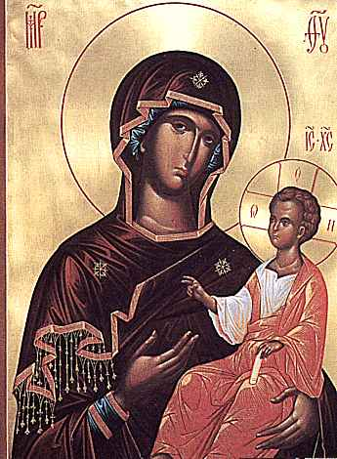

Slide 21
ARCHITEKTURA
Moskva: Kreml, kostely (Vozněsenija, Simeonov,
Andronnikov, Uspenskij)
Novgorod: chrámy Blagověščenija na Gorodišči,
Spasa v Kovalevě, Uspenija v Bolotově, Spasa na Iljově ulici
Dále v Pskově, Tveru, Nižním Novgorodu, Rjazani

Slide 22
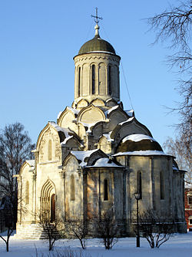
Spasskij sobor Andronnikova monastyra

Slide 23
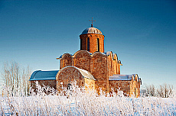
Chrám v Kovalěvě

Slide 24
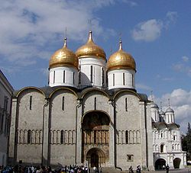
Uspenskij chram v Kremlu

Slide 25
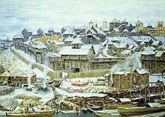
Kreml při Ivaně Kalitě (14.st.)

Slide 26
Zdroje
ŠVANKMAJER, Milan. Dějiny Ruska. 3. rozšíř. vyd. Praha: Lidové noviny, 1999. 886 s.
ISBN 80-7106-216-2.
Kapesní atlas světových dějin. Edited by Jindřich Švestka - Petr Cafourek. 2. vyd.
Praha: Geodetický a kartografický podnik, 1989. 172, 69 s. ISBN 80-7011-011-2.
OBRÁZKY
http://upload.wikimedia.org/wikipedia/commons/1/1d/GoldenHorde1300.png
http://upload.wikimedia.org/wikipedia/commons/7/7f/Ivan_III_of_Russia_3.jpg
INTERNETOVÉ ZDROJE
Šilhán, Vladimír. Ivan III. – stavitel Moskvy [online]. Vystaveno 17. 01. 2005 cit. [ 23. 2. 2014].

